Slide 1
Методическая разработка бинарного воспитательного мероприятия «УЗНАЙ СЕБЯ САМ»

Slide 2
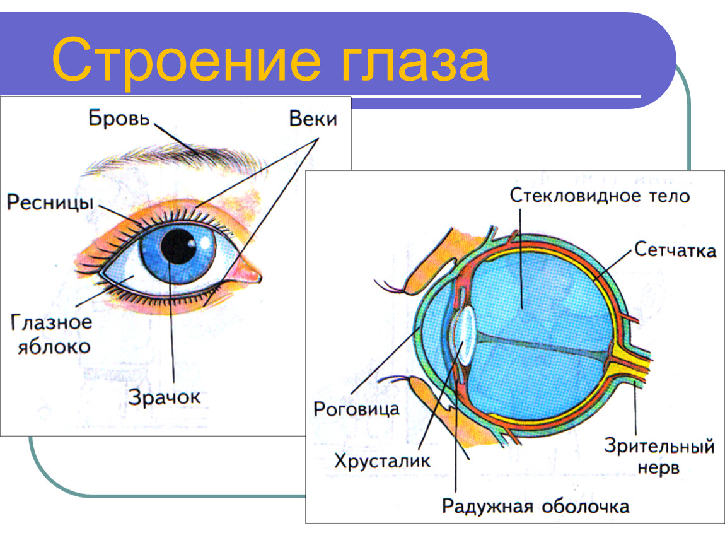
СТРОЕНИЕ ГЛАЗА ЧЕЛОВЕКА. Наш глаз похож на яблоко. Он надёжно спрятан в глубокую норку, которая называется глазница. Повернитесь и посмотрите в глаза друг другу. Что можно обнаружить в глазу, рассматривая его? Цветное колечко - это радужная оболочка или радужка. От неё зависит цвет глаз. Радужку покрывает прозрачная тонкая оболочка, которая называется роговица. В центре глаза видим чёрную точку - это зрачок. Он регулирует количество света. Яркий свет - зрачок сужается, слабый - расширяется (посмотрите на свет, а потом создайте темноту). Внутри глаза находится хрусталик, а на задней стенке сетчатка. Лучи света проходят через зрачок и собираются на сетчатке глаза. Дальше по нервам сигналы передаются в мозг, и человек видит то, на что смотрит.

Slide 3
ПРАВИЛА БЕРЕЖНОГО ОТНОШЕНИЯ К ЗРЕНИЮ.
1. Умывайся по утрам. То же сделай, когда глаза устанут на занятиях.
2. Смотри телевизор не более 1 - 1,5 часа в день.
3. Сиди не ближе 3 метров от телевизора, да ещё в темноте.
4. Не читай лёжа.
5. Не читай в транспорте.
6. Оберегай глаз от попаданий в него инородных предметов.
7. При чтении и письме свет должен освещать страницу слева.
8. Расстояние от глаз до текста должно быть 30-35 см.
9. Употребляй в пищу достаточное количество растительных продуктов: морковь, лук, петрушку, помидоры, сладкий красный перец.
10. Занимайся в проветриваемой комнате.
11. Между играми, просмотром телепередач, работой за компьютером делай гимнастику для глаз.
12. Укрепляй глаза с помощью природы:
- смотри вдаль - на леса, поля,
- лёжа на тёплой траве, гляди на плывущие в небе облака,
- чаще смотри на восходящее и заходящее солнце.

Slide 4
ГИМНАСТИКА ДЛЯ ГЛАЗ.
1. Откинься на спинку стула, сделай глубокий вдох. Наклонившись к крышке стола, сделай глубокий выдох (5-6 раз).
2. Зажмурь глаза, а потом открой их (5 раз).
3. Делай круговые движения глазами: налево - вверх - направо - вниз и наоборот (10 раз).
4. Сидя на стуле, положи руки на пояс. Поверни голову вправо и посмотри на локоть правой руки, затем поверни влево и полюбуйся на локоть левой руки (4-5 раз).
5. Вытяни вперёд руку. Следи взглядом за ногтём указательного пальца: медленно приближай его к кончику носа, а затем медленно отводи обратно (5 раз).
6. Сидя на стуле, держи указательный палец на расстоянии 15-20 см от носа, прямо посередине лица, 2-3 секунды смотри на стену, затем переведи взгляд на палец. Задержи внимание на его кончике 3-5 секунд. Опусти руку. Повтори 5-6 раз.
7. Посмотри в окно вдаль 1 минуту.

Slide 5
ГОЛОВНОЙ МОЗГ ЧЕЛОВЕКА. Главный орган "управления" человеком - это мозг. Мозг похож на очищенный грецкий орех. Наш мозг мягкий, природа придумала ему надёжную защиту - череп. В мозге находятся извилины. У мозга много работы. Одна из основных работ мозга - управлять всеми частями тела, всеми органами чувств.

Slide 6
НЕРВНАЯ СИСТЕМА ЧЕЛОВЕКА. Для того, чтобы мозг управлял нашим организмом, от мозга ко всем частям тела тянутся провода-нервы, они передают сигналы: что делать, что не делать, говорить или молчать, куда смотреть. Когда на уроке нужно сидеть тихо и спокойно, вы можете дать себе команду и ноги, руки вас послушаются. При помощи нервов-проводов сигналы от глаз, ушей, носа передаются в мозг и мы чувствуем свет и цвет, вкус и запах, горячее и холодное и т.д. Нервов-проводов очень много, их окончания выходят на всю поверхность тела. Все они образуют вместе с мозгом нервную систему человека. Например: укол иголкой, горячий утюг - ощущение боли быстро поступит по нервам в мозг, и вы быстро одёрните руку.

Slide 7
КАК СБЕРЕЧЬ И УКРЕПИТЬ СВОЮ НЕРВНУЮ СИСТЕМУ.
1. Всегда хорошо высыпайся: уставший мозг не может хорошо работать.
2. Регулярно и полноценно питайся: клетки мозга нуждаются в питании больше, чем любые другие клетки нашего организма. Если человек недостаточно или неправильно питается, это означает, что его мозг голодает, а голодный мозг соображает плохо. Полезные продукты: овощи, фрукты, семена, рыба, молочные продукты.
3. Гуляй на свежем воздухе.
4. Сдерживай свой гнев, не давай воли нервам, чаще радуйся Замечено, что раздражительные, несдержанные дети, которые со всеми ссорятся и дерутся, сами мешают своему мозгу нормально развиваться.
5. Не пропускай мимо ушей то, что говорят тебе родители и учителя. И в школе, и дома всегда внимательно выслушивай собеседника. Кто не умеет внимательно слушать, тот не может хорошо учится, и мозг его не получает достаточной тренировки.
6. Стремись узнавать новое, читай много книг.
7. Береги голову от травм, ударов; в случае ушиба головы срочно обратись к врачу или скажи об этом родителям.
8. Смотри хорошие и полезные телепередачи, но недолго.
9. Заведи себе друзей, живи в дружбе с братьями и сёстрами.
10. Если тебя что-то серьёзно беспокоит, скажи об этом родителям, они помогут найти выход из положения. Слишком сильно переживать, долго чувствовать себя несчастным и скрывать это очень вредно, особенно для мозга и нервной системы.

Slide 8
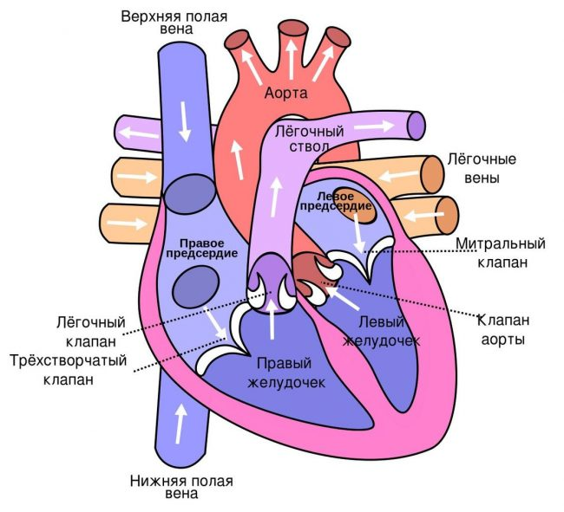
СЕРДЦЕ ЧЕЛОВЕКА. Сердце - один из самых главных органов человека. Сердце связано кровеносными сосудами со всем организмом: мозгом, руками, ногами, внутренними органами. Сердце, как насос, перекачивает кровь по кровеносным сосудам. А кровь питает наш организм нужными для поддерживания жизни веществами, кислородом.

Slide 9
КРОВЕНОСНАЯ СИСТЕМА ЧЕЛОВЕКА. Сердце очень тесно связано с чувствами, переживаниями человека. Если человек испытывает радость, любовь, интерес, его сердце работает активнее, оно лучше снабжает организм полезными веществами, тем самым улучшает его самочувствие. Когда человек боится, страдает, завидует, ненавидит, его сердце замирает, сжимается, работа сердца ухудшается, человек поэтому чувствует себя хуже, эти переживания приносят вред организму.

Slide 10
ПИЩЕВАРИТЕЛЬНАЯ СИСТЕМА ЧЕЛОВЕКА. Сначала пища оказывается во рту, где зубы её измельчают, язык переворачивает, а слюна смачивает. Затем она попадает в горло, потом в пищевод, и наконец в желудок. Желудок похож на небольшой мешок в котором находится желудочный сок. Желудочный сок растворяет, а стенки желудка впитывают пищу.

Slide 11
СТРОЕНИЕ УХА ЧЕЛОВЕКА. Наше ухо - это очень сложный инструмент. Ухо состоит из ушной раковины в виде морской раковины не для красоты, а чтобы лучше слышать. Она улавливает звуки. Между наружным и средним ухом натянута очень тонкая, упругая, эластичная барабанная перепонка. В среднем ухе находятся три очень важные косточки: молоточек, наковальня и стремечко, а также специальная труба, соединяющая среднее ухо с носом и горлом. Во внутреннем ухе находится особая улитка, которая отправляет сигналы в наш мозг.

Slide 12
Дакт ДАКТИЛЬНАЯ АЗБУКА.

Slide 13
ПРАВИЛА БЕРЕЖНОГО ОТНОШЕНИЯ К СЛУХУ.
1. Мой и чисти уши (только ушные раковины) специальными палочками.
2. Не ковыряй посторонними предметами.
3. Не допускай попадания воды.
4. Защищай от сильного ветра и шума.
5. Не сморкайся сильно во время насморка.

Slide 14
НОС. Для чего человеку нос? Может можно и без него? Давайте исследуем этот вопрос!

Slide 15
ДЫХАТЕЛЬНАЯ СИСТЕМА ЧЕЛОВЕКА. Воздух проходит в организме человека длинный путь. Сначала воздух попадает в нос. После этого он спускается в горло, в дыхательную трубочку под названием трахея. Затем его путь лежит через бронхи, и в конце концов воздух попадает в лёгкие. Лёгкие можно сравнить с воздушными мешками или шариками.

Slide 16
СВОБОДНОЕ ДЫХАНИЕ.
1. Дыши только чистым воздухом и только носом.
2. Пищу тщательно молча пережёвывай.
3. При заболевании дыхательной системы, срочно обратись к врачу.
4. Выполняй упражнения, увеличивающие объём лёгких.

